Slide 1
final plan of the catalog
Organization of the complete catalog ,
I explained all the content, the content of each page, from the beginning to the end
Please read it carefully and slowly to unterstand my wishes
to move from one section to another (sections in the summary), please add such a page where you write the name of the section with some photos
+ Paging of the catalog

Slide 2


I sent these little pictures just to get an idea on the desired colors of the Design the whole Design , the tables , all the forms in the slides(which you can modify ) , the diagrams ; the smartarts , the texts : the left orange color and the green of the logo and you could add another green that goes well with the green of the logo you could choose photos ( high resolution) ( I will also send you a presentation with some pictures , for the cover , for the front Please choose a nice font for the texts, the texts of the tables , diagrams…. … , you could enlarge the font of texts , of texts in the tables( of the whole catalog ) …do everything,what u think it’s better ,if necessary

Slide 3



This is the cover of the catalog
contains (relying on the old first page of the old catalog, see picture just to get an idea ):
a new picture ( I suggest one of the 2photos
would you have another suggestion? )
For the girl please put in on the left , in case you choose it)
logo Getusion (I have already the logo as an attachment)
the catalog name:
Catalogue des écoles de langues 2016/2017
Notes:
Voir les propositions, choisir le nom du catalogue

Slide 4
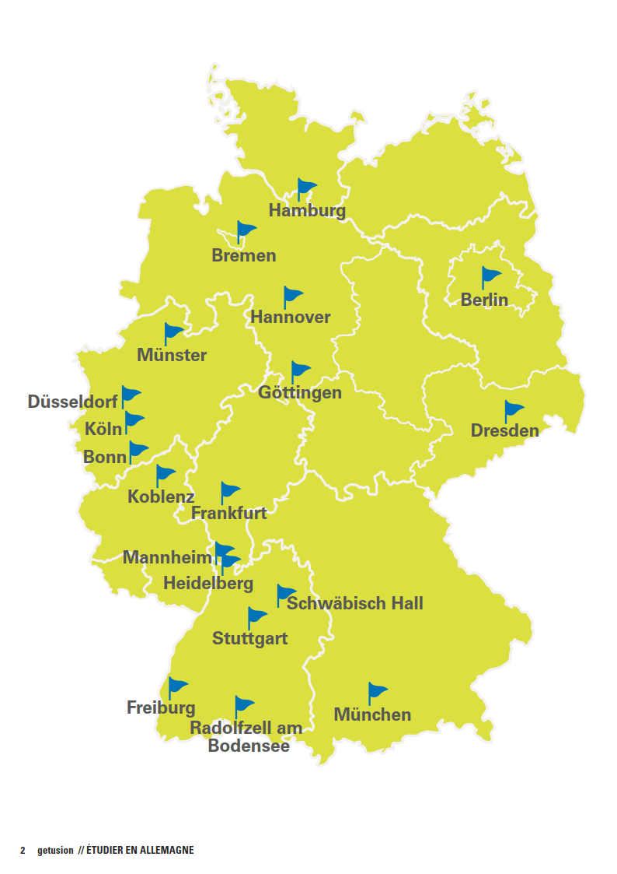

On this page, please I ask you create a Map with the color of the flag with
small flags indicators of the cities and put the picture on the whole page ( just like the old catalog )
The new cities to put are :
Berlin
Bielefeld
Bremen
Dresden
Düsseldorf
Frankfurt
Freiburg
Freising
Hamburg
Hannover
Heidelberg
Köln
Lindau
München
Radolfzell
Regensburg

Slide 5
This is the Summary of the catalog with the sections names This page will be slightly modified at the end of work because I have to indicate the beginning and end of each section in the boxes , and this after paging, So do not forget to do pagination of the whole catalog , please ( like in the old one ) you can fill the page with the colors I have indicated to you, but in light shades
Découverte des Villes
Page 4-Page par ordre alphabétique
Allemand - Écoles
Page – Page par ordre alphabétique
Premiers Pas en Allemagne
Page – Page
1
2
3

Slide 6
Here begins the 1st Section : Découverte des Villes
I already sent the Powerpoint presentation of the cities
Please alphabetically!!!!!

Slide 7
Here begins the 2nd Section : Allemand - Écoles
I already sent you this section
Please alphabetically !!!!

Slide 8
3rd and ultimate Section : Premiers Pas en Allemagne (End of the catalog: what comes in the next slides )

Slide 9
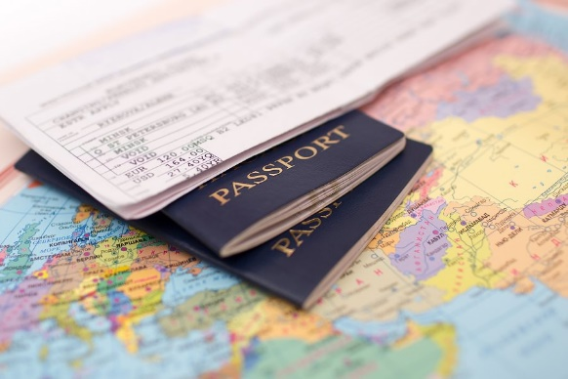
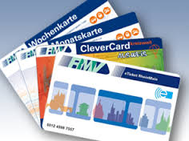
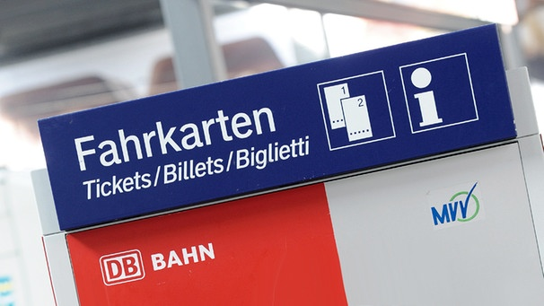


Please make a good collage of the pictures or try to disperse them adequately
Ce qu’on doit faire en Allemagne
Obtention de la carte d’identité scolaire ( Schülerausweis )
Achat d’un titre de transport
Demande de prolongation de visa
Anmeldung bei einer Meldebehörde à la Mairie du quartier de résidence.
Ouverture d’un compte bancaire

Slide 10



Please I would like the next two tables ( see the next slides ) the one below the other, with a small space therebetween;
Both girls occupy the corners of the page just at the end of the page, the German left, the French right,
The small photo of eyes is just above the first table in the middle

Slide 11
Morgen ! | Le Guten Morgen n’est pas utilisé tant que ça par les Allemands, un simple ’’Morgen !’’ suffira pour dire bonjour. Attention cependant à l'utiliser seulement le matin, un hallo pourra le remplacer pour le reste de la journée !
Es freut mich ! | C’est la phrase à connaître si vous faites la rencontre d’un Allemand ! C’est l’équivalent de notre "enchanté" français (et n’oubliez pas en Allemagne, on se sert la main !). La version longue étant es freut mich Sie kennenzulernen : "enchanté de faire votre connaissance".
Keine Ahnung | Littéralement, "aucune idée". À utiliser quand vous voulez dire "je ne sais pas du tout“, ou "je n’en ai aucune idée".Prononcez bien le -e final de keine car en allemand, toutes les lettres se prononcent !
Alles klar | c’est pour notifier à votre interlocuteur que vous avez compris ce qu’il vient de vous expliquer. Il clôt parfois une conversation : alles klar, tschüß ! . Il peut aussi se formuler en question pour savoir si tout se passe bien : alles klar ?
Genau | Avec un genau, vous êtes sûr de passer inaperçu. C’est LE mot de vocabulaire allemand passe-partout qu’il faut connaître. Utilisez-le pour vouloir exprimer : "oui voilà", "tout à fait", "oui, c’est ça".
Gott sei Dank | Littéralement "Dieu soit loué" ou "Dieu merci". De très nombreuses expressions allemandes font référence à la religion et celle-ci est particulièrement utilisée. Vous avez aussi Meine Güte ou encore Oh mein Gott.
Alles Gute ! | On vous apprend en cours que "Bon anniversaire" se dit en allemand Herzlichen Glückwunsch zum Geburtstag... Si vous pensez qu'il vous sera impossible de le prononcer, pas de panique ! Beaucoup d'Allemands lancent tout simplement un Alles Gute !, qui signifie littéralement "tout le meilleur". Plus facile à dire, vous en conviendrez...!
Zack, zack ! | C’est notre « hop hop » français. À utiliser de la même manière lorsqu'on veut spécifier qu'une action se fait rapidement. Et Zack zack, on passe au mot suivant !
Quatsch ! | Vous pourrez utiliser cette expression lorsque quelqu'un vous raconte une chose improbable. C'est en quelque sorte l'équivalent de "c'est pas vrai !" ou "n'importe quoi!". Et si vous allez même jusqu'au Ach Quatsch, vous aurez vraiment l'air allemand !
Mahlzeit ! | S’il est vrai que le Guten Appetit est presque utilisé par tous pour souhaiter un bon appétit, vous trouverez également souvent la version un peu plus rustique avec Mahlzeit ! Notez que die Mahlzeit signifie aussi le repas.
Mach's gut ! | Voilà bien une expression qui n'existe pas vraiment en français ! Mach's gut est en quelque sorte l’équivalent du take care anglais. C’est ce qu’il y a de mieux à dire lorsque vous prenez congé d’une personne.
Tschüss ! | On traduit souvent le Tschüss par notre "salut" français, ce qui est quelque peu erroné. En effet, le Tschüss s'utilise pour dire au revoir dans toute situation, du matin au soir, et que vous connaissiez la personne en face de vous ou non. Il est beaucoup plus répandu que notre "salut". Mais pour le plaisir, apprenez aussi tout de même le fameux Auf Wiedersehen !

Slide 12
Es ist mir Wurst | Littéralement : cela m'est saucisse Signification : peu m'importe !
Alles in Butter | Littéralement : tout dans le beurre Signification : tout va bien
Quark | Littéralement : fromage blanc Signification : tout comme le Quatsch, "n'importe quoi"
Ich freue mich wie ein Schnitzel | Littéralement : je me réjouis comme une escalope Signification : je suis très content
Abwarten und Tee trinken | Littéralement : attendre et boire le thé Signification : savoir être patient

Slide 13


Last page of the catalog ( before the Cover ) a photo which occupies the entire page
I can suggest this photo , would you have another suggestion?

Slide 14

Front of the catalog
Have you any Suggestion? Photo ?
Please insert this text in the cover with the small photo which belongs to the text
, also insert the Contact Getusion : email + Adress + Tel
Oyé Oyé 📢 Nomination de Getusion pour les Study Travel Star Awards
Le centre Getusion a été nominé pour les StudyTravel Star Awards !!!
Les StudyTavel Star Awards, c'est quoi ?
Les « ST Star Awards for International Education » sont à l’industrie des voyages linguistiques ce que les Oscars sont au cinéma.
C'est un événement organisé chaque année permettant aux organismes éducatives de voter pour leurs meilleurs partenaires partout dans le monde et vice versa.
Getusion est le seul centre en Tunisie et en Afrique à être choisi par les partenaires pour obtenir le prix "ST Star Agency Middle East & Africa".

